Slide 1
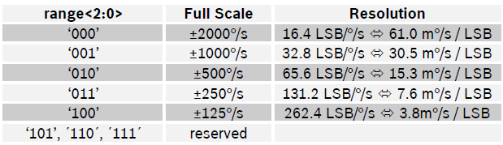
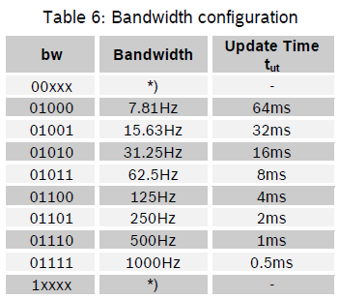
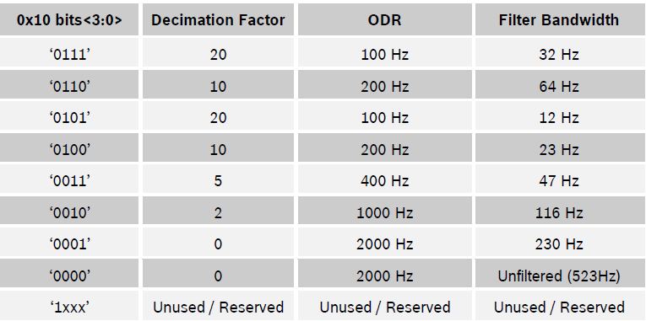
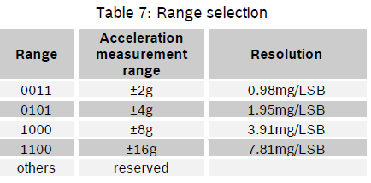
陀螺仪
寄存器：0x02,0x04,0x06
分辨率：16位数据
量程配置：0x0F
未滤波采样：2KHz
滤波器配置：0x13
滤波器配置：0x10
加速度计
寄存器：0x02, 0x04, 0x06
分辨率：12位数据，MSB 8+LSB 4
量程配置：0x0F
未滤波采样：2KHz
滤波器使能：0x13
滤波器配置：0x10
温度传感器：0x08

